Slide 1
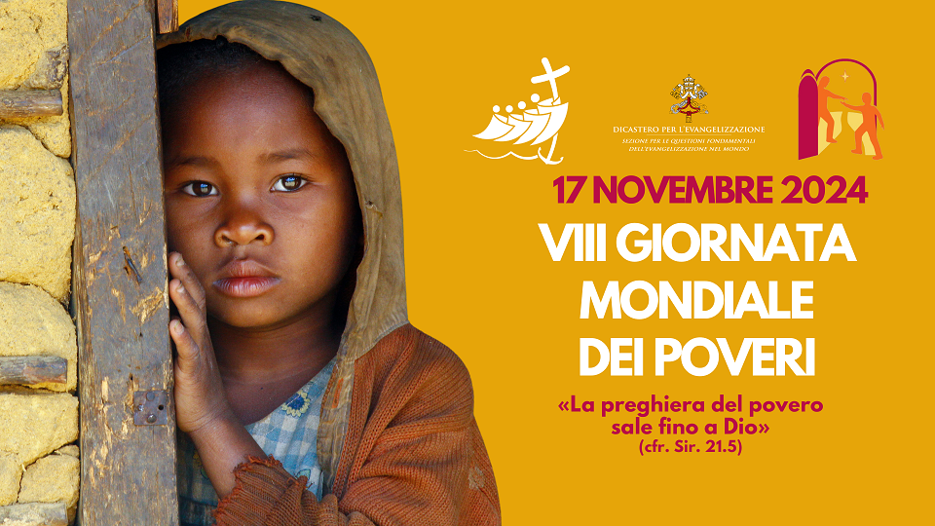

مركز التربية الدينية
رهبانيّة القلبين الأقدسين
شهادة حياة
اليوم العالمي
للفقراء
اقتراح لعيش هذا اليوم مع الاولاد الصغار

Slide 2
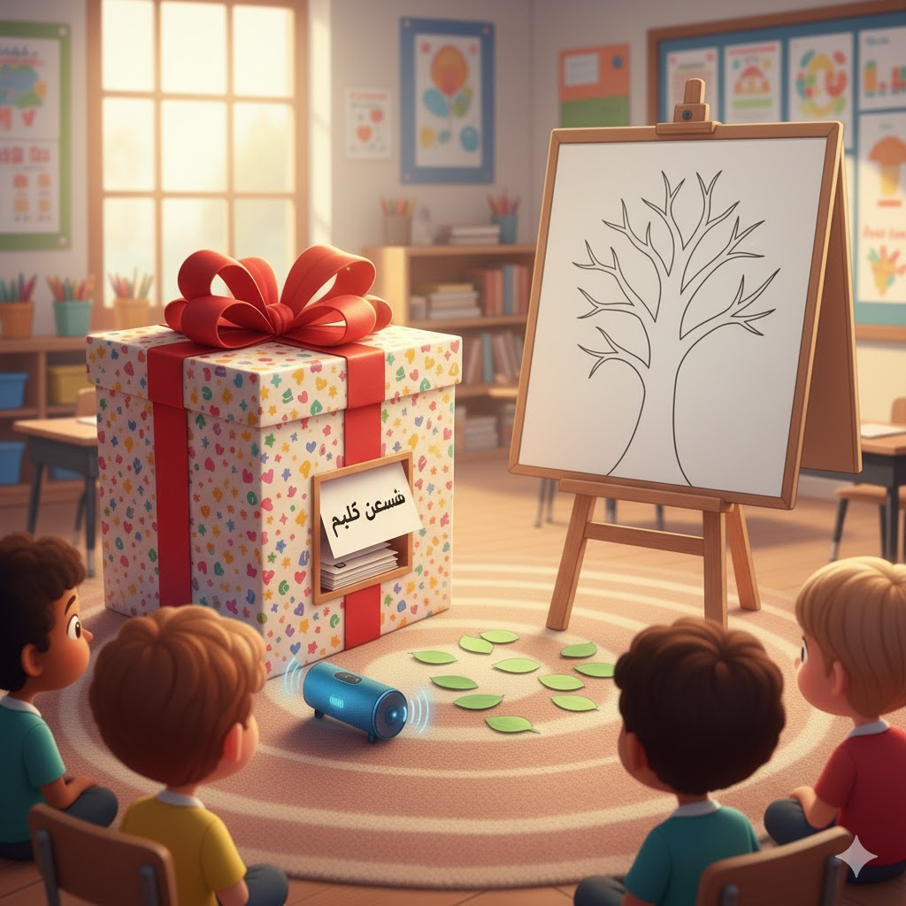
عُلبة كرتونيّة تغلَّف بورق هديّة و يُوضَعُ في داخِلها أوراقٌ صغيرَة عليها أعمال محبة مثل: شارك صديقَك غداءك" "قلْ كلمة طيبة اليوم" "صلِّ لشخص حزين" "ابتسم لمن تشعر أنه وحيد"
شارك صديقك غداءك"
"قل كلمة طيبة اليوم"
"صلِّ لشخص حزين"
"ابتسم لمن تشعر أنه وحيد"
التحضيرات
موسيقى جميلة
أوراق كرتونية على عدد التلاميذ بشكل أوراق شجر
لوح يرسم عليه رسم شجرة

Slide 3
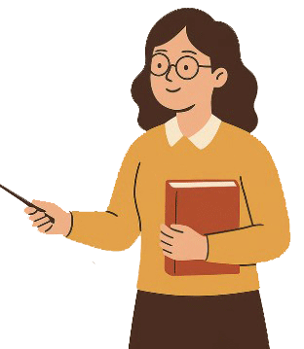
مقدّمة
المعلّم/ المعلّمة
مرحبًا يا أحبّائي، حدَّدِت الكنيسِة 17 تشرين الثاني من كلّ سنة يوم خاصّ للتّفكير بالفُقرا وبكيفيّة العًمل سوا - كِل واحَد عَ قَد قِدرتُو وامكانيّاتو – حتى نكافح الفقر.

Slide 4
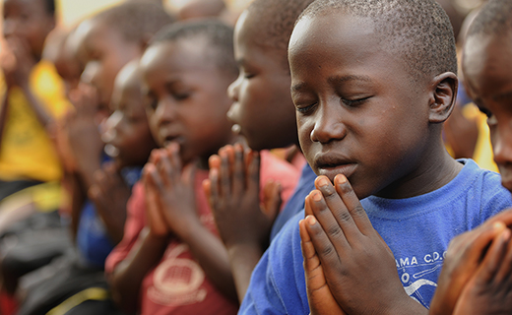
الشّعار الرّسمي لهاليوم، عَطاه قداسِة البابا ليون برسالتو يلّي عملها بهالمُناسبة وهُوي :
" أنتَ رجائي"
(مز 5/ 71)

Slide 5
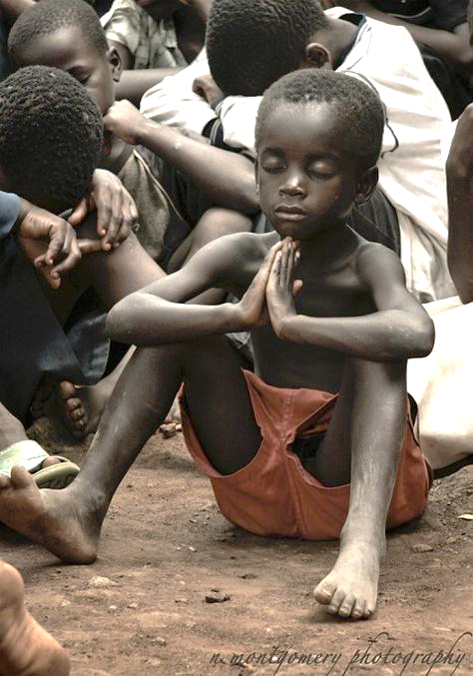
ويقول المزمور أيضًا: 🙏 «توكلتُ عليكَ، يا ربّ، فلا أخزَى إلى الأبد» (مز 71:1)
وهالشّعار بيعنِي إنّو الله هو رَجانا وسَنَدْنا، ونِحنا كَمِان فينَا نْكون علامة رَجَا لَغيْرنا من خِلال المَحبِّة والمُشارَكِة.

Slide 6
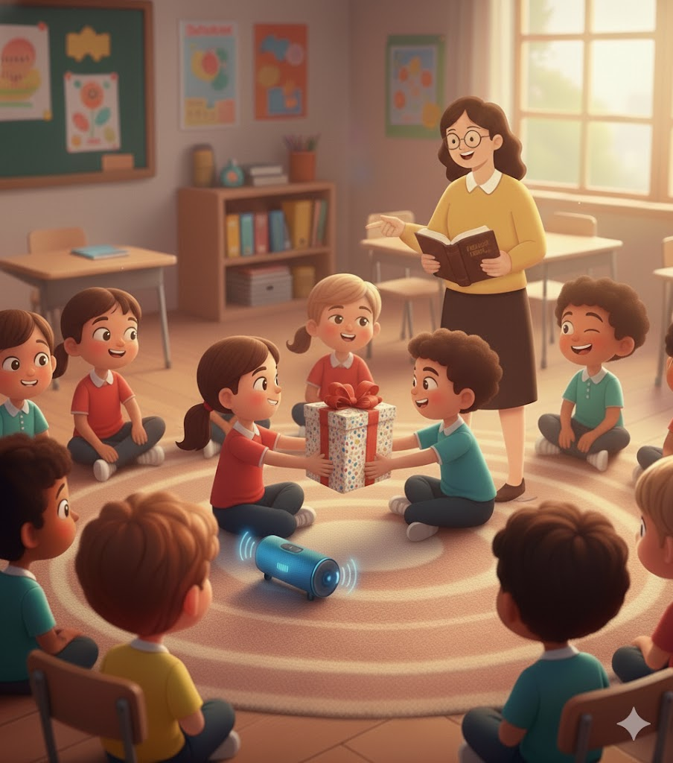
لعبة الهدّية
وهلّق رحْ نِلعب لِعبة حلوة.. إِنتُو وعم تِسمَعُو هالموسيقى، رَح تْمَرقُو هالهديِّة من وَاحَد للتّاني..

Slide 7
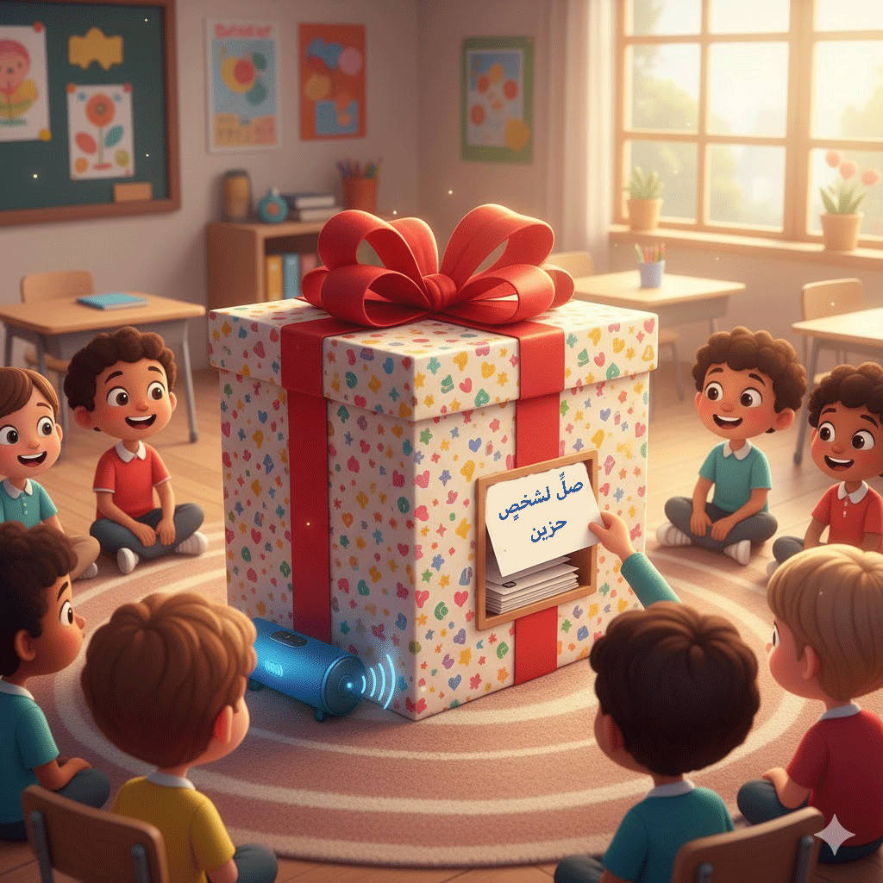
ولمّا توقَف الموسيقى، يَلِّي بيكُون مَعو العِلبة، بيسحَب ورقَة من جوّاتها و بْيقرا شُو مكتوب عَليهَا ع صوت عالي

Slide 8
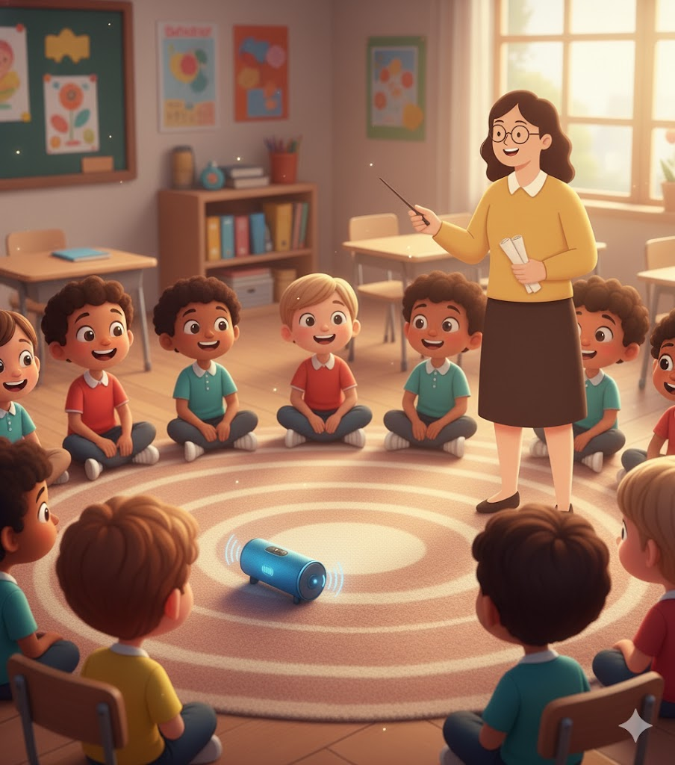
بعد هالنّشاط
بعد اللّعبة (خلاصَة)
منفْهَم من هاللّعبة، إنّو كِل عمَل زغير منعملّو يمكِن يَعطِي رَجا كبير لَغيرنا. والفُقر ما بيعنِي بس قِلّة المال، يمكِن يكون فَقر بالحُب، أو بالاهتمام، ونحنا قادْرِين نحارِب هالفقر ونملّي هالنّقص بمحبتنا.

Slide 9
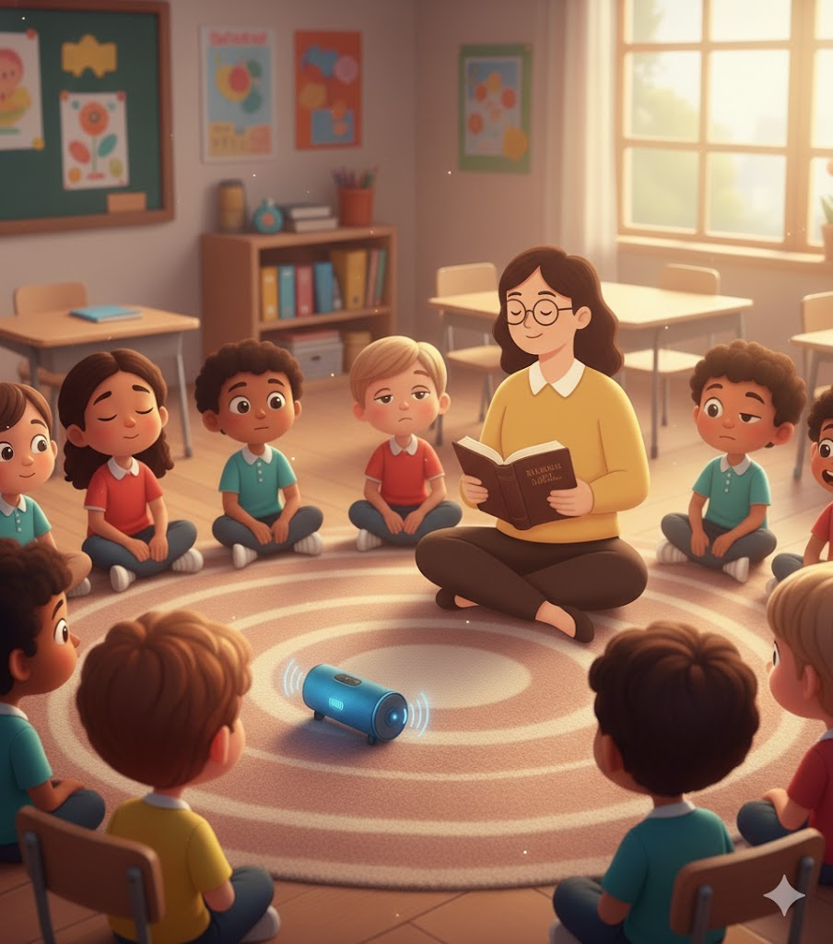
كِلمة الله
قالَ يسوع: "طوبى للفقراء بالروح، لأن لهم ملكوت السماوات."

Slide 10
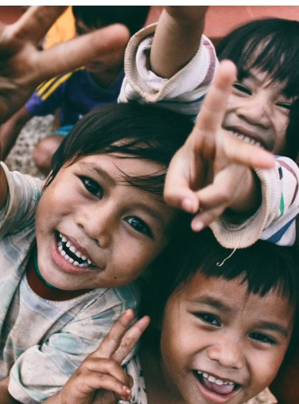
(صمت ثمّ شرح)
الفُقَرا بالرّوح هنّي يلّي بيعرفوا إنّو كِل شيء عندُن هوّي عَطيّة من الله، وبعيشوا بِتواضُع، وبيشاركوا غيرُن. يسوع بيعلّمنا إنّو الفرَح الحقيقيّ ما بيجِي من امتِلاك الأغراض، بالعَكس بيجِي من العَطاء والمُشاركة.

Slide 11
بعد هالنّشاط
تفكير ونقاش
ونِحنا شُو بَدنا نْشارِك شو بَدنا نَعْطي، حتّى نزرَع الرّجا حَولنا؟

Slide 12
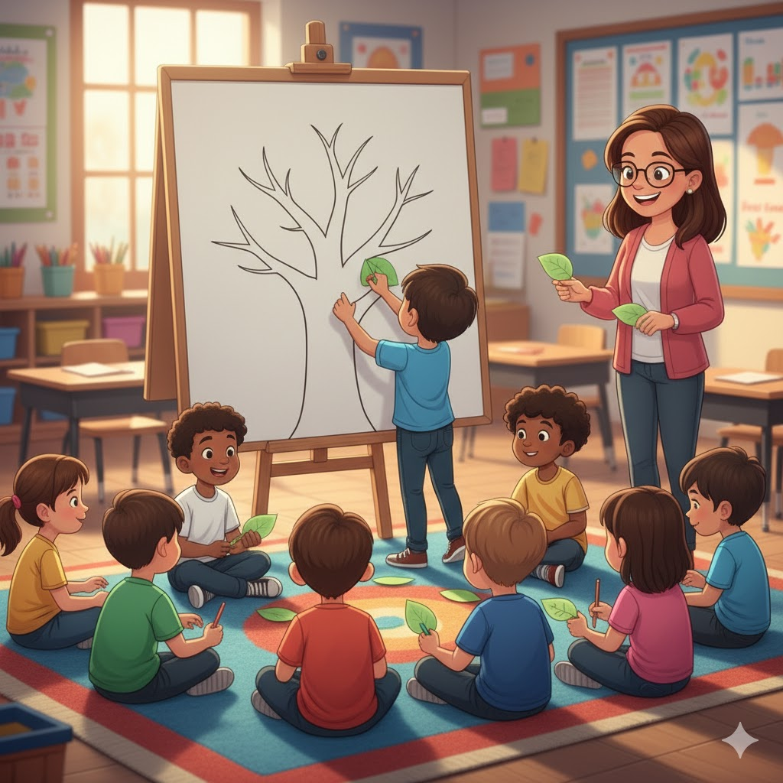
نشاط تَطبيقي:
شجرة الرجاء
وهلّق رح وزّعلكُم ورقات شَجر! كِل واحَد يكتُب على ورقتو شُو بدّو يعطي لأو شو الكلمِة الحلوة يلّي بدّو يقولها ت ينشُر الرّجا حولُو

Slide 13
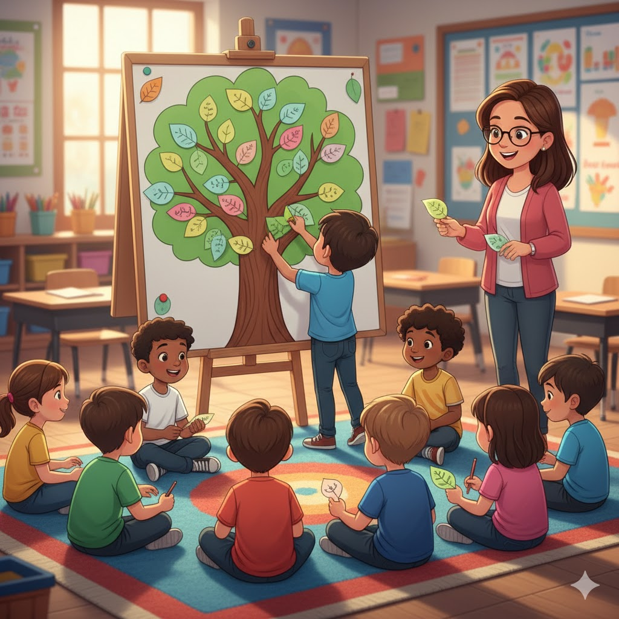
يلّي بيخلِّص يقوم يلزّق ورقتو عالشّجرة و هيك منكون حققنا سوا "شجرة الرّجا"

Slide 14
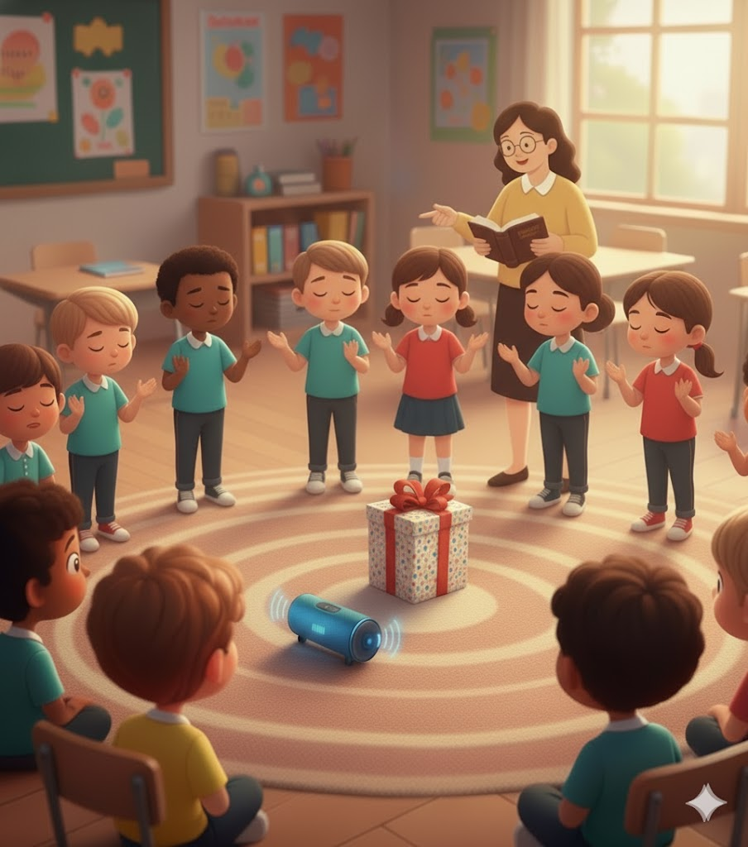
صلاة جماعيّة
يا ربّ، أنتَ رَجانا وسَندنا، "توكّلْنا عليك فلا نَخزَى إلى الأبد." علّمنا أنو نْكون مِتْواضْعِين ومْحبِّين، وأنو نشوف الفُقرا بعيونَك، ونشارِك اغيرنا بيلّي نملكو وإنت عطيتنا ياه... آمين.

